Slide 1
Множественное число
Существительных
Существительные в английском языке во мн.числе добавляют окончание –s
boy boys
(мальчик) (мальчики)
table tables
(стол) (столы)
book books
(книга) (книги)
house houses
(дом) (дома)

Slide 2
Существительные оканчивающиеся на –o во множественном числе добавляют окончание -es
tomato tomatoes
(помидор) (помидоры)
potato potatoes
(картофель) (много картофеля)
Существительные, оканчивающиеся на –f/fe во множественном числе меняют окончание на -ves
leaf leaves
(лист дерева) (листья)
shelf shelves
(полка) (полки)
wolf wolves
(волк) (волки)

Slide 3
Существительные на -y во множественном числе меняют -y на –i и добавляют окончание -es :
y i+es
family families
(семья) (семьи)
army armies
(армия) (армии)
Но есть и слова-ИСКЛЮЧЕНИЯ, которые нужно запомнить:

Slide 4

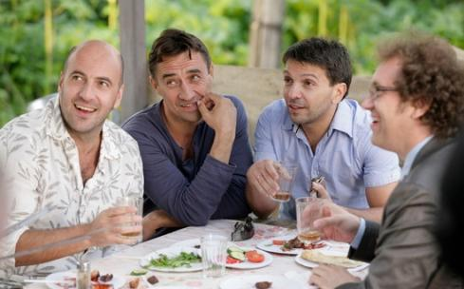
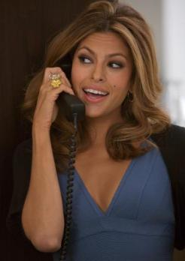
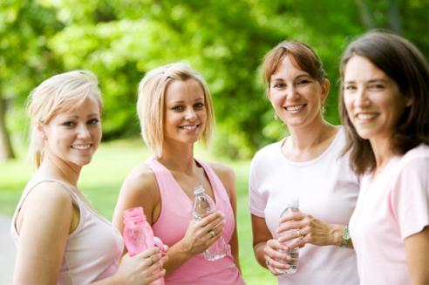
man
men
[mæn]
[men]
woman
women
[‘wu:mæn]
[‘wi:min]

Slide 5
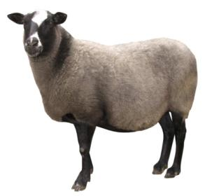
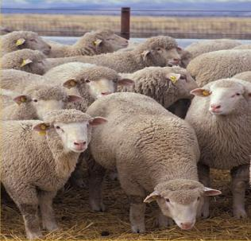
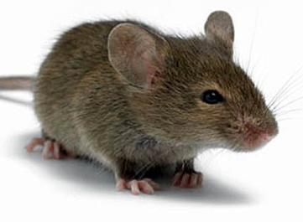
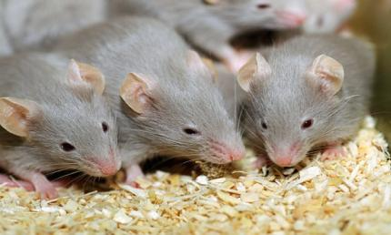
sheep
[ſi:p]
sheep
[ſi:p]
mouse
[maus]
mice
[mais]

Slide 6
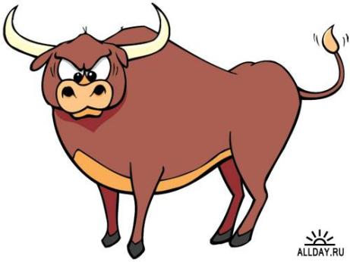
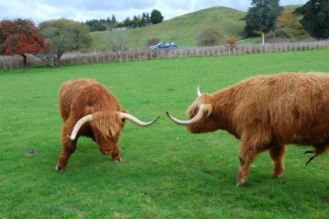
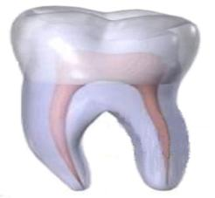
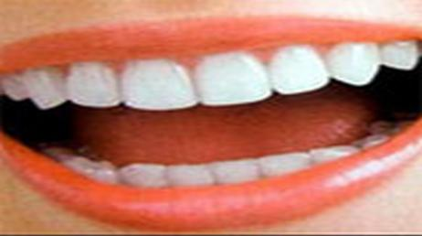
oxen
[‘oksən]
ox
[oks]
tooth
[tu:θ]
teeth
[ti:θ]

Slide 7
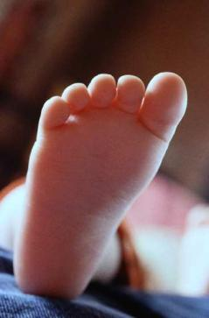
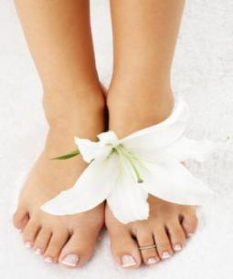
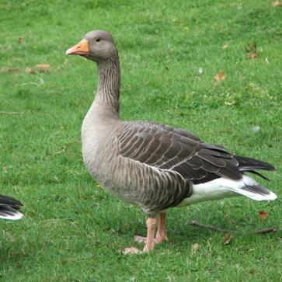
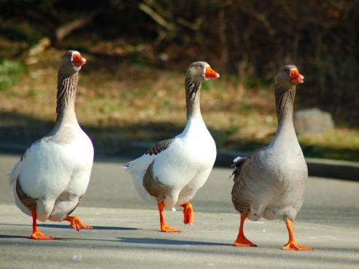
feet
[fi:t]
foot
[fu:t]
goose
[gu:z]
geese
[gi:z]

Slide 8
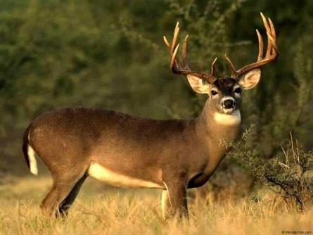
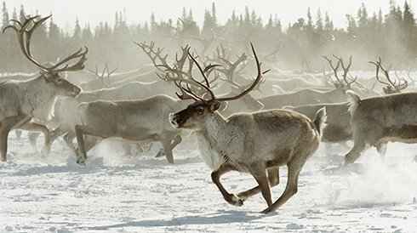
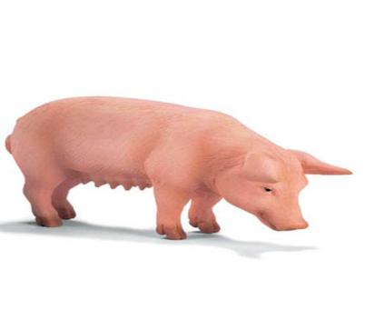
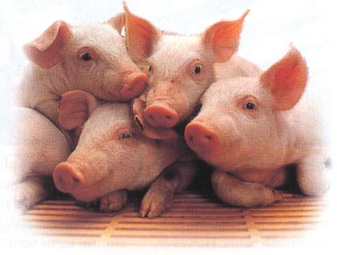
deer
[di:r]
deer
[di:r]
swine
[swain]
swine
[swain]

Slide 9
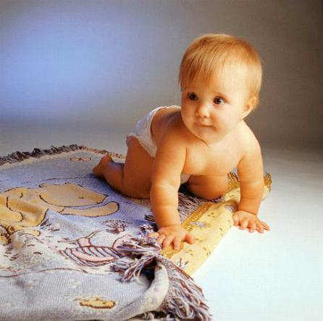
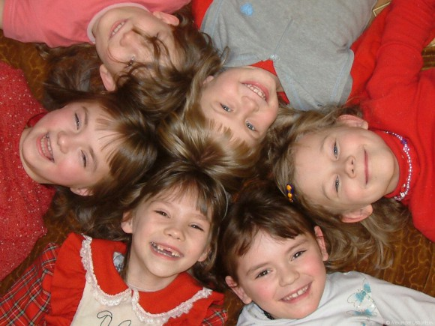
child
[t∫aild]
children
[‘t∫ildrən]

